Slide 1
IVN ziņojums smilts atradnei «Īves»
Sabiedriskās apspriešanas sanāksme
2026. gada 5. augustā
SIA «GS Resursi»

Slide 2
IEVADS
Sanāksmes fokuss
Īsi par paredzēto darbību, ietekmēm un turpmāko priekšlikumu iesniegšanu.
1
Paredzētā darbība
2
Izvērtētās ietekmes
3
Institūciju viedokļi
4
Priekšlikumi
kas plānots un kādā apjomā
daba, ūdens, gaiss, troksnis
saņemtie nosacījumi un precizējumi
kā un līdz kuram datumam iesniegt
Mērķis — saprotami izskaidrot ziņojuma būtiskākos secinājumus
IVN ziņojuma sabiedriskā apspriešana • smilts atradne «Īves»
2

Slide 3
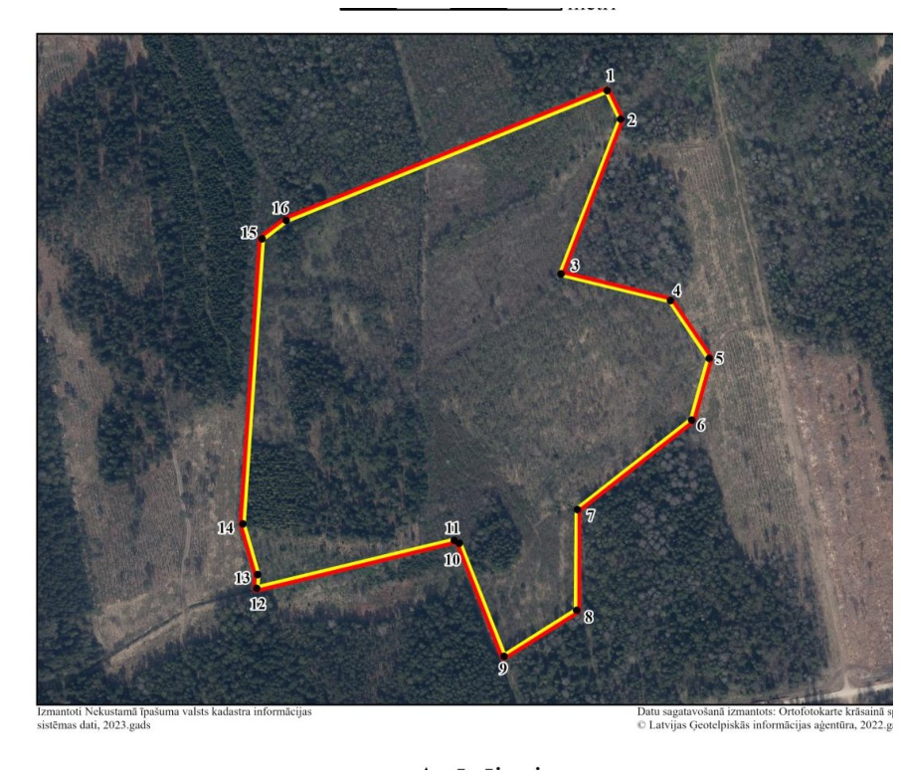
PROJEKTS
Paredzētā darbība
Smilts ieguve atradnē «Īves» bez materiāla apstrādes.
18,717 ha
1 317,68 tūkst. m³
līdz 100 000 m³/gadā
• Atklāta karjera ieguve virs un zem gruntsūdens līmeņa
• Bez drupināšanas, sijāšanas vai mazgāšanas
• Darba laiks: darba dienās 08.00–18.00
Avoti: IVN programma; LVĢMC krājumu akcepts; derīgo izrakteņu ieguves limits.
IVN ziņojuma sabiedriskā apspriešana • smilts atradne «Īves»
3

Slide 4
PROCESS
Informētās institūcijas
Konsultācijas veiktas ar IVN programmā un procesā norādītajām institūcijām.
Dienvidkurzemes novada pašvaldība
Valsts vides dienests
teritorijas plānojums un sabiedriskā apspriešana
IVN piemērošana, ziņojuma pilnveidošanas priekšlikumi
Dabas aizsardzības pārvalde
Civilās aviācijas aģentūra
dabas vērtības un ekspertu nepieciešamība
putnu pulcēšanās un lidojumu drošuma jautājumi
Ziņojums nodots priekšlikumu saņemšanai un sabiedriskajai apspriešanai
Avoti: IVN programma; VPVB pavadvēstule; institūciju vēstules.
IVN ziņojuma sabiedriskā apspriešana • smilts atradne «Īves»
4

Slide 5
PROCESS
Saņemtie viedokļi
Viedokļi izmantoti ziņojuma precizēšanā un nosacījumu formulēšanā.
DAP
nepieciešams putnu eksperta izvērtējums
CAA
jāvērtē ūdenstilpes ietekme uz putnu aktivitāti
VVD
jāpilnveido alternatīvas, troksnis un gaisa kvalitāte
DKN pašvaldība
programmas pilnveidošana nav nepieciešama
Avoti: DAP, CAA, VVD un Dienvidkurzemes novada pašvaldības viedokļi.
IVN ziņojuma sabiedriskā apspriešana • smilts atradne «Īves»
5

Slide 6
ZIŅOJUMA PILNVEIDE
Nepieciešamie papildinājumi
Ziņojuma pilnveidošana fokusēta uz jautājumiem ar praktisku nozīmi.
Alternatīvas
Troksnis
salīdzināt risinājumus, nevis aizstāt institūciju gala izvēli
skaidri parādīt dienas periodu, uztvērējus un summāro ietekmi
Gaisa kvalitāte
Nosacījumi
nošķirt fonu, operatora pienesumu un obligātos putekļu kontroles pasākumus
formulēt īstenojamus pasākumus, nevis vispārīgus solījumus
Princips — dati īsi, pārbaudāmi un sasaistīti ar avotiem
Avoti: VVD priekšlikumi; IVN programmas un MK noteikumu Nr. 18 prasības.
IVN ziņojuma sabiedriskā apspriešana • smilts atradne «Īves»
6

Slide 7
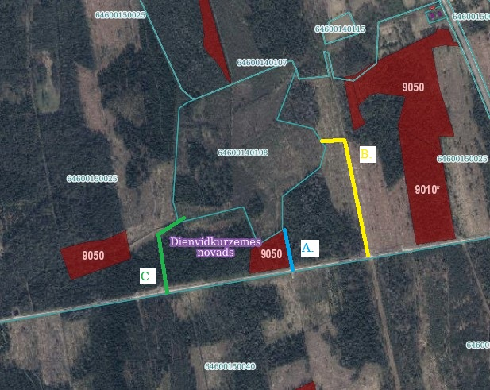
ALTERNATĪVAS
Alternatīvas
IVN salīdzina ietekmes; gala akceptu un nosacījumus nosaka kompetentās institūcijas.
• Paredzētais risinājums: ieguve bez materiāla apstrādes
• Pievedceļš: savienojums ar LVM ceļu «Luču dambis» un P113
• Nulles alternatīva: darbība netiek īstenota, bet krājumi netiek izmantoti
Avoti: IVN programma; LVM tehniskie noteikumi; biotopu un putnu ekspertu atzinumi.
IVN ziņojuma sabiedriskā apspriešana • smilts atradne «Īves»
7

Slide 8
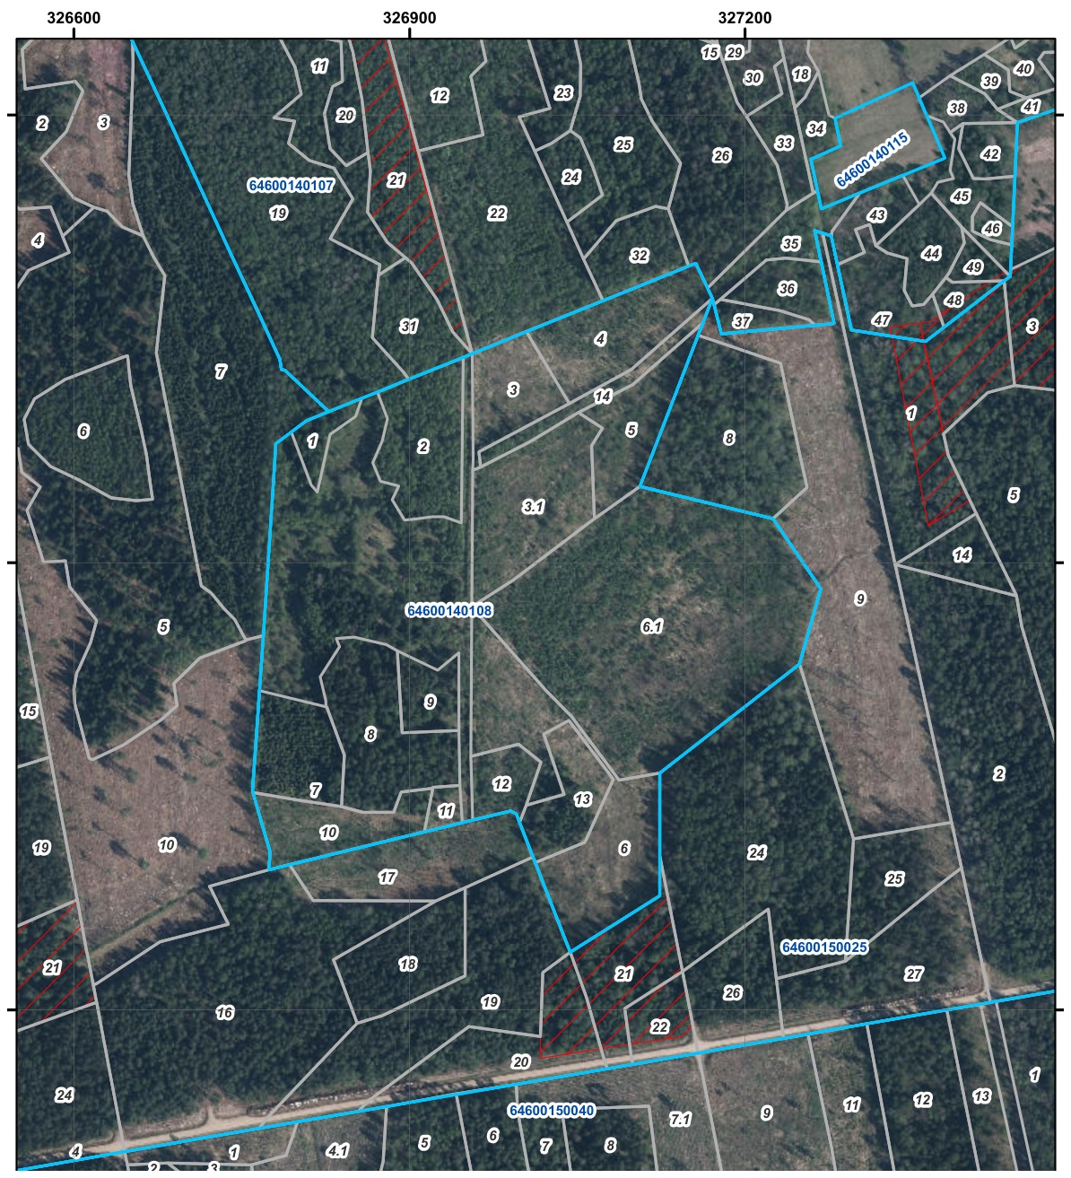
DABA
Ietekme uz biotopiem
Teritorijā īpaši aizsargājami biotopi nav konstatēti, bet tie atrodas tuvumā.
• Piegulošās teritorijās jāsaudzē ES nozīmes meža biotopi
• Karjera infrastruktūru nevirzīt caur ES biotopiem
• Neaizskart bioloģiski vecos kokus un citas dabas vērtības
• Putekļu un trokšņa kontrole ir obligāta
Secinājums: ietekme pārvaldāma, ja ievēro eksperta nosacījumus
Avoti: Biotopu eksperta atzinums; DDPS OZOLS kartogrāfiskais pielikums; IVN programma.
IVN ziņojuma sabiedriskā apspriešana • smilts atradne «Īves»
8

Slide 9
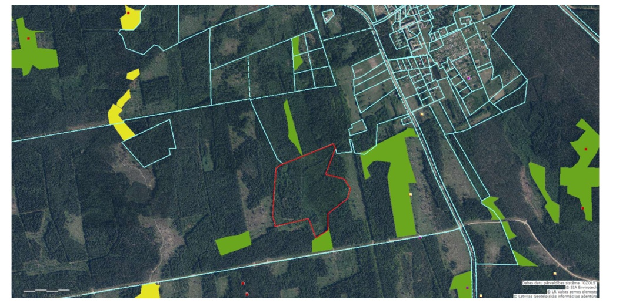
DABA
Ietekme uz sugām un dzīvotnēm
Galvenais piesardzības jautājums — putnu ligzdošanas sezona un rekultivācijas rezultāts.
1.08.–31.03.
0
ieteicamais periods atmežošanai un apauguma novākšanai
lielās putnu ligzdas apsekojumos nav konstatētas
• Atmežošanu neveikt aktīvajā ligzdošanas sezonā
• Nepieļaut putnu masveidīgu pulcēšanos pēc rekultivācijas
• Putnu atbaidīšanas / apsaimniekošanas risinājumi iesniedzami CAA viedoklim
Avoti: Ornitologa eksperta atzinums; CAA rekomendācijas; IVN ziņojuma sugu sadaļa.
IVN ziņojuma sabiedriskā apspriešana • smilts atradne «Īves»
9

Slide 10
ŪDENS
Hidroloģiskie apstākļi
Ieguve plānota bez ūdens novadīšanas ārpus karjera un bez gruntsūdens pazemināšanas.
1,3–1,5 m
~100 m
0
Slēgts ūdens cikls
gruntsūdens līmenis no zemes virsmas izpētes laikā
galvenā iespējamās ietekmes zona
ūdens novadīšana ārpus karjera nav paredzēta
• Atūdeņošanas ūdens pašteces ceļā atgriežas karjera ūdenstilpē
• Degvielas un eļļu noplūžu novēršana ar absorbentiem un darba kārtībā esošu tehniku
• Meliorācijas sistēmu funkcionalitāte saglabājama
Secinājums: ietekme vērtēta kā lokāla un nebūtiska līdz neliela
Avoti: Hidroģeologa eksperta atzinums; ģeoloģiskās izpētes pārskats; IVN ziņojums.
IVN ziņojuma sabiedriskā apspriešana • smilts atradne «Īves»
10

Slide 11
EMISIJAS
Trokšņa un gaisa novērtējums
Abas ietekmes ir saistītas ar darba laiku, tehniku, transportu un ceļu uzturēšanu.
Gaisa kvalitāte
Troksnis
• Fons — zem robežlielumiem
• Galvenais risks — neasfaltēto ceļu putēšana sausā laikā
• Kontrole: mitrināšana, ātrums, kravu pārsegšana
• Vērtēts dienas periods 08.00–18.00
• Tuvākie uztvērēji: «Mežzīles» un «Jaunzemji»
• Robežlielumu pārsniegumi nav konstatēti
Būtiskas izmaiņas režīmā, tehnikā vai transportā prasa atkārtotu izvērtējumu
Avoti: Gaisa kvalitātes izvērtējums; trokšņa novērtējums; IVN ziņojuma kopsavilkums.
IVN ziņojuma sabiedriskā apspriešana • smilts atradne «Īves»
11

Slide 12
GAISA KVALITĀTE
Gaisa piesārņojums
LVĢMC fona dati norāda, ka esošais piesārņojums ir zem robežlielumiem.
NO₂
7.8%
Obligātie pasākumi
• ceļu mitrināšana
• ātruma kontrole
• kravu pārsegšana
• izbraukšanas vietu tīrīšana
PM₁₀
34.0%
PM₂,₅
37.8%
• Dominējošais putekļu avots — transporta kustība pa neasfaltētiem ceļiem.
• Sausā, vējainā laikā pasākumi jāpiemēro pastiprināti.
Avoti: Gaisa kvalitātes izvērtējums; LVĢMC fona piesārņojuma dati.
IVN ziņojuma sabiedriskā apspriešana • smilts atradne «Īves»
12

Slide 13
TROKSNIS
Trokšņa novērtējums
Darbība vērtēta tikai dienas periodā; vakara un nakts darbi nav paredzēti.
55 dB(A)
54,7–54,8 dB(A)
08.00–18.00
Uztvērēji
dienas robežlielums rūpnieciskajam troksnim
aprēķinātā summārā dienas ietekme pie uztvērējiem
vērtētais darba laiks
«Mežzīles»
«Jaunzemji»
• Tehnika jāuztur darba kārtībā
• Sūdzību gadījumā jāveic situācijas pārbaude
• Būtiskas izmaiņas darbībā prasa papildu izvērtējumu
Secinājums: robežlielumu pārsniegumi nav konstatēti
Avoti: Trokšņa novērtējums; IVN ziņojuma trokšņa sadaļa.
IVN ziņojuma sabiedriskā apspriešana • smilts atradne «Īves»
13

Slide 14
Priekšlikumu iesniegšana
Priekšlikumus ziņojuma pilnveidošanai var iesniegt līdz
2026. gada 22. augustam
Valsts vides dienestā
SIA «GS Resursi»
vai
info@gsresursi.lv
Paldies par dalību!

